Slide 1



STRATEGIJA TRAJNOSTNEGA TURIZMA
V SAVINJSKO-ŠALEŠKI REGIJI
2025– 2030
Strateške usmeritve za
vodilno destinacijo
ZGORNJA SAVINJSKA DOLINA
»Naj reka
postane most«
Izvajalca: Urša Zgojznik in Marko Slapnik
Naročnik: Razvojna agencija Savinjsko-šaleške regije

Slide 2
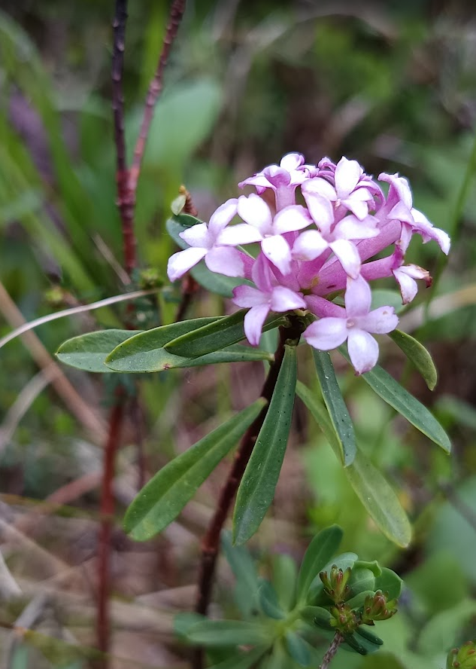

VSEBINA DOKUMENTA
UVOD
ANALIZE
DIAGNOZA TURIZMA V SAŠA REGIJI
MANIFEST IN VIZIJA
PRIORITETE, CILJI, UKREPI IN AKTIVNOSTI
SCENARIJI NADALJNJEGA RAZVOJA V ZSD
REGIJSKO POVEZOVANJE
SPREMLJANJE IN VREDNOTENJE
PRIPOROČILA

Slide 3

DIAGNOZA
  Kako najti ustrezno ravnovesje in sinergijo med:
  1. javnim interesom in interesi zasebnih vlagateljev v razvoju trajnostnega turizma;
  2. parcialnimi interesi posameznih občin, krajev, ponudnikov in celostnim razvojem trajnostnega turizma v vodilnih turističnih destinacijah (in v povezavi s širšo regijo);
  3. omejenimi finančnimi in kadrovskimi viri ter razvojem in ustvarjanjem višje dodane vrednosti?
Kaj je dobro?
Kaj je slabo?
Priložnosti?
Izzivi?

Slide 4
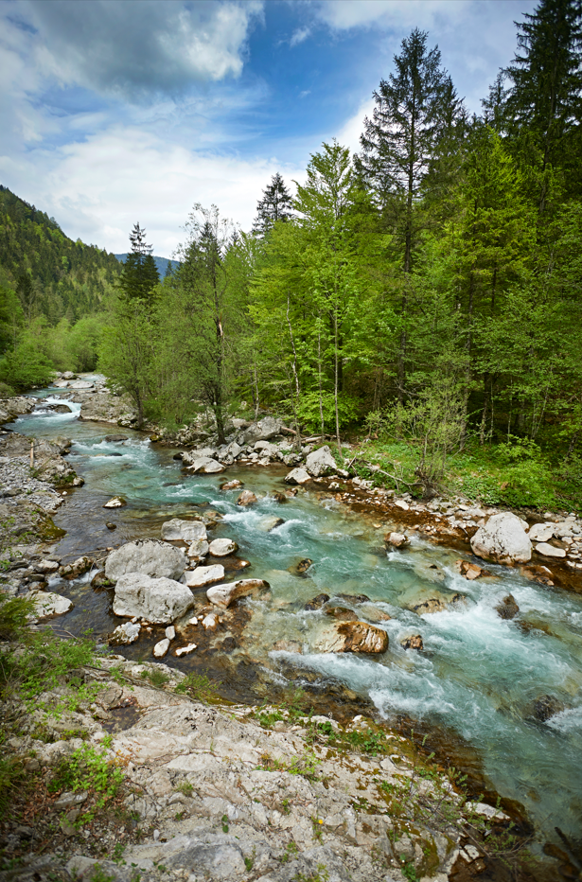
MANIFEST za ZSD
ZAMENJAJMO PERSPEKTIVO:
»Naj reka postane most!«
Turistična destinacija Savinjska naj povezuje prizadevanja ljudi ob Savinji in njenih pritokih za:
    dolgoročno sobivanje z naravo,
    kakovostno življenje domačinov,
    sodelovanje med prebivalci,
    ohranjanje identitete,
    pristna doživetja obiskovalcev.

Slide 5
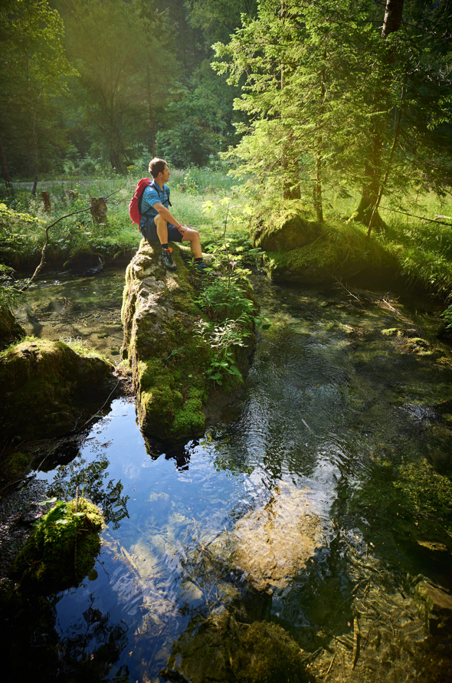
VIZIJA
Zgornjesavinjski turizem
navdihuje obiskovalce,
povečuje blaginjo ter
varuje vrednote, naravo in dediščino alpskega sveta.
Šaleška dolina - družinam prijazna dolina.
Velenje je družinam najbolj prijazna destinacija v Sloveniji.

Slide 6
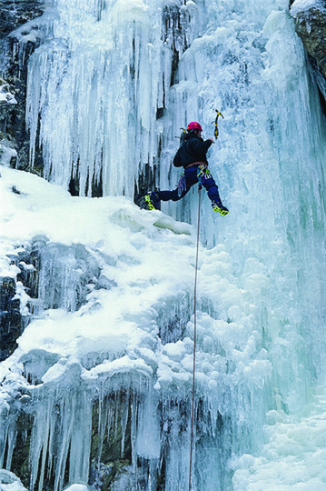
PRIORITETE - ZSD
Usklajeno, usmerjeno komuniciranje
Kakovostni lokalni produkti z višjo dodano vrednostjo
Upoštevanje načel trajnostnega turizma
Sodobni pristopi k trženju produktov
Razvoj sodobnega organizacijskega modela

Slide 7
RAZVOJNI CILJI
RC 1.1: Dvig kompetenc in motiviranje kadrov
RC 1.2: Ažurno in kakovostno obveščanje prebivalcev
RC 1.3: Ažurno in kakovostno informiranje obiskovalcev
RC 1.4: Interno komuniciranje med ponudniki
RC 1.5: Usklajene, usmerjene promocijske aktivnosti

Slide 8
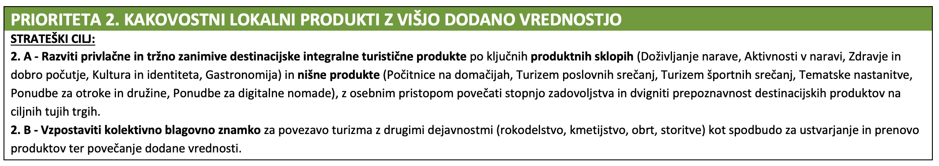
RAZVOJNI CILJI
RC 2.1: Povečati možnosti za izrabo podjetniških priložnosti v turizmu – turizem kot platforma za ustvarjanje trga za prodajo lokalnih izdelkov in storitev
RC 2.2: Zagotavljanje avtentičnosti, trajnosti in inovativnosti doživetij
RC 2.3: Okrepitev (zelenih) lokalnih verig vrednosti in projektov med turizmom in ostalimi panogami
RC 2.4: Dvig kakovosti, razvoj standardov kakovostne ponudbe
RC 2.5: Okrepitev ponudbe z višjo dodano vrednostjo

Slide 9
RAZVOJNI CILJI
RC 3.1: Uresničevanje (zelenih) zavez v praksi z upoštevanjem nosilnih zmogljivosti okolja
RC 3.2: Razvoj ponudbe, produktov in infrastrukture z upoštevanjem podnebnih sprememb
RC 3.3: Ohranjanje avtentične podobe prostora, turistične infrastrukture in kulturne krajine
RC 3.4: Ohranjanje in razvoj zelenih delovnih mest
RC 3.5: Podpora razvoju trajnostne mobilnosti

Slide 10
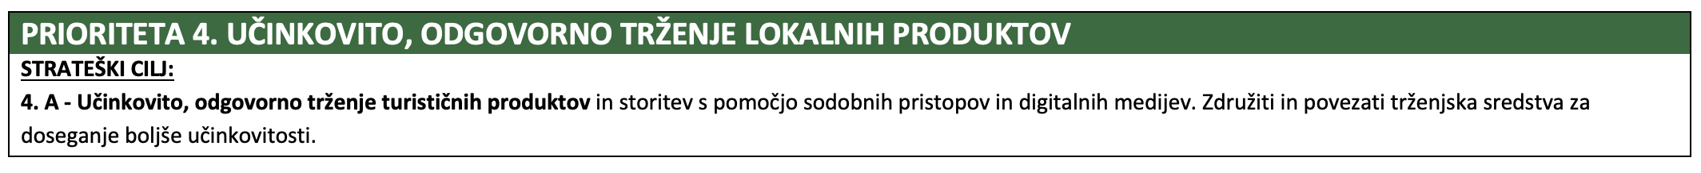
RAZVOJNI CILJI
RC 4.1: Profesionalizacija in sistematično načrtovanje trženjskih aktivnosti
RC 4.2: Spodbujanje razvoja odgovornega digitalnega trženja produktov tudi izven visoke turistične sezone
RC 4.3: Spodbudno sodobno poslovno okolje
RC 4.4: Upravljanje turističnih točk in znamenitosti
RC 4.5: Razvoj produktov prilagojenih ključnim ciljnim skupinam

Slide 11
RAZVOJNI CILJI
RC 5.1: Konzorcijsko upravljanje vodilne destinacije
RC 5.2: Regijsko, nacionalno in medsektorsko sodelovanje
RC 5.3: Strateško upravljanje s kadri, permanentno izobraževanje
RC 5.4: Združevanje kadrovskih finančnih in drugih virov občin ter turističnih ponudnikov (profesionalizacija, model finančne vzdržnosti)

Slide 12
SCENARIJI NADALJNJEGA RAZVOJA TURIZMA V ZSD
Scenarij 3:
NOVA ORGANIZIRANOST
Scenarij 2:
PRERAZPOREDITEV VLOG
Scenarij 1:
PODOBNO KOT DOSLEJ
Vsaka vas, občina, ponudnik lahko z bolj trdnim povezovanjem znotraj Zgornje Savinjske doline veliko pridobi, hkrati pa preko svojih omrežij promovira turistično ponudbo celotne doline ter s pomočjo znanj in izkušenj s specifičnih področij plemeniti tudi skupno zgodbo Zgornje Savinjske doline.

Slide 13
SCENARIJI NADALJNJEGA RAZVOJA TURIZMA V ZSD
Scenarij 1:
PODOBNO KOT DOSLEJ
Scenarij 1 - »PODOBNO KOT DOSLEJ«
nadaljevanje upravljanje destinacije na dosedanji način z manjšimi organizacijskimi spremembami in manjšim povečanjem sredstev za delovanje TIC-ev in upravljavca VD ZSD in s tem tudi nadaljevanje razvoja turizma, ki sledi trendom povpraševanja.
Če se bo turizem v Zgornji Savinjski dolini razvijal po tem scenariju, večjih pozitivnih premikov in učinkov v zgornjesavinjskem turizmu ne gre pričakovati.
- povečevanje zaostajanja za konkurenco,
- kadrovska in finančna podhranjenost,
- info točke pod okriljem občin, preobremenjeni delavci, ni delitve dela med informacijskimi točkami,
- minimalen razvoj in trženje destinacijskih produktov,
- šibka prepoznavnost in prisotnost na ključnih turističnih dogodkih (SIW, sejmi, spletne platforme…),
- podrejena vloga v regionalnem povezovanju.
-

Slide 14
SCENARIJI NADALJNJEGA RAZVOJA TURIZMA V ZSD
Scenarij 2:
PRERAZPOREDITEV VLOG
Scenarij 2 – »PRERAZPOREDITEV VLOG – ZA VEČJO UČINKOVITOST«
Porazdelitev vlog znotraj obstoječih struktur, znatno povečanje financiranja in bolj učinkovita poraba proračunskih sredstev za turizem
+ reorganiziranje dela obstoječih organizacij, brez ustanavljanja nove organizacije,
+ izkoristi se obstoječi kadrovski potencial z nekaj dodatnimi zaposlitvami,
+ optimiziranje dosedanjega dela v TIC-ih,
+ povečanje in optimiziranje finančnih sredstev za turizem
- manj aktivno vodenje, velika možnost prelaganje odločitev, odgovornosti in izziv usklajevanja aktivnosti,
- turistični ponudniki ne bodo sodelovali v procesu odločanja in ne bodo zainteresirani za sofinanciranje,
- s tem scenarijem se ureja le osnovni del potrebnih nalog za razvoj trajnostnega turizma v ZSD, za razvojni preboj to ne bo dovolj,
- povezava z drugimi dejavnostmi v prostoru bo še vedno prešibka, šibko delovanje kolektivne blagovne znamke.
+
-

Slide 15
SCENARIJI NADALJNJEGA RAZVOJA TURIZMA V ZSD
Scenarij 3:
NOVA ORGANIZIRANOST
Scenarij 3 – »NOVA ORGANIZIRANOST – ZA POVEZAN, CILJNO USMERJEN RAZVOJ KAKOVOSTNEGA TURIZMA V ZGORNJI SAVINJSKI DOLINI«
Ustanovitev samostojne pravne osebe za razvoj trajnostnega turizma v ZSD
+ ciljno načrtovan razvoj z aktivnim upravljanjem konzorcijskega partnerstva, z jasnim pozicioniranjem destinacije,
+ boljša povezanost in sodelovanje javnih institucij z zasebnimi ponudniki in razdelitev vlog / nalog,
+ tesnejše povezovanje turizma s tradicionalnimi in drugimi dejavnostmi v dolini, kolektivna blagovna znamka,
+ doseganje višje učinkovitosti in dodane vrednosti ob zmerni, trajnostni rasti in krepitvi kakovostne ponudbe,
+ aktivno sledenje strateškim in razvojnim ciljem, profesionalizacija, večja konkurenčnost, zastopanje interesa trajnostnega turizma ZSD na regijskem in nacionalnem nivoju,
+ znatno povečanje in optimiziranje finančnih sredstev za turizem
+ aktivno trženje destinacijskih produktov in pridobivanje sofinanciranja razvojnih aktivnosti iz EU sredstev
+
-
- ustanovitev nove organizacije, ki bo povezovala in koordinirala delo obstoječih,
- usklajevanje z obstoječimi organizacijami glede prenosa dosedanjih pristojnosti,
- povečanje finančnih prispevkov občin in vključiti v sofinanciranje aktivnosti tudi turistične ponudnike.

Slide 16

Bistvene
sestavine za
premik
VIZIJA
ZAUPANJE
STRATEŠKA ODLOČITEV
PROCES

Slide 17


Pripravljalca strategije:
Urša Zgojznik, ursazgo@gmail.com, 041 793 584
Marko Slapnik, marko.slapnik@naturinterpret.si , 041 467 122

